Slide 1
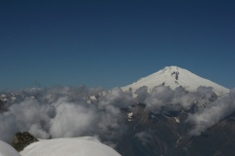
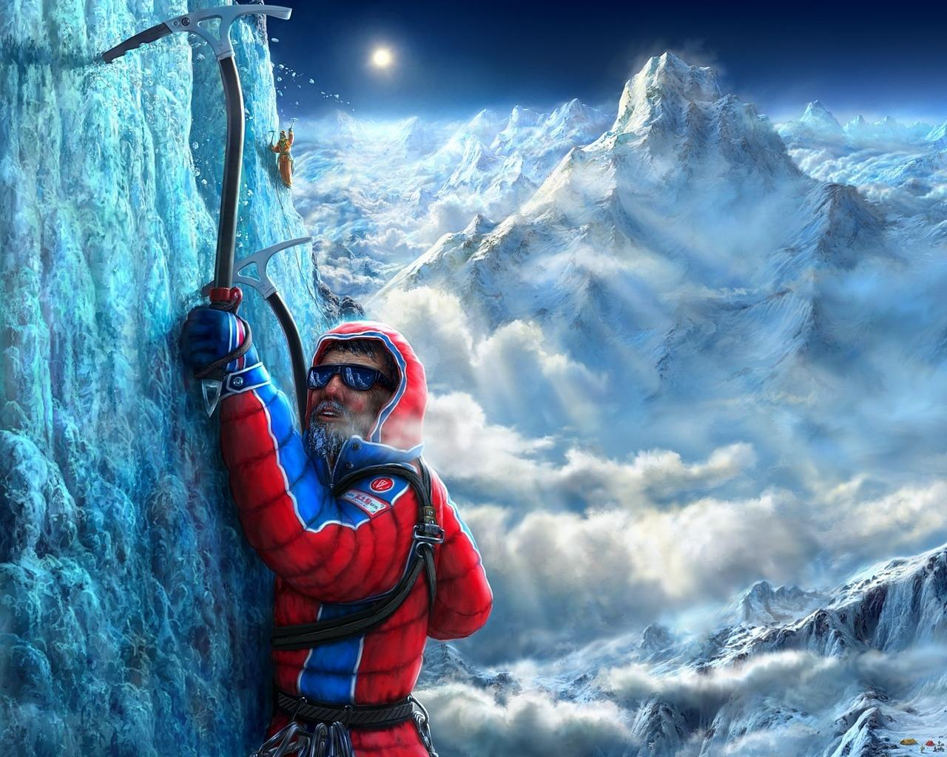

Slide 2
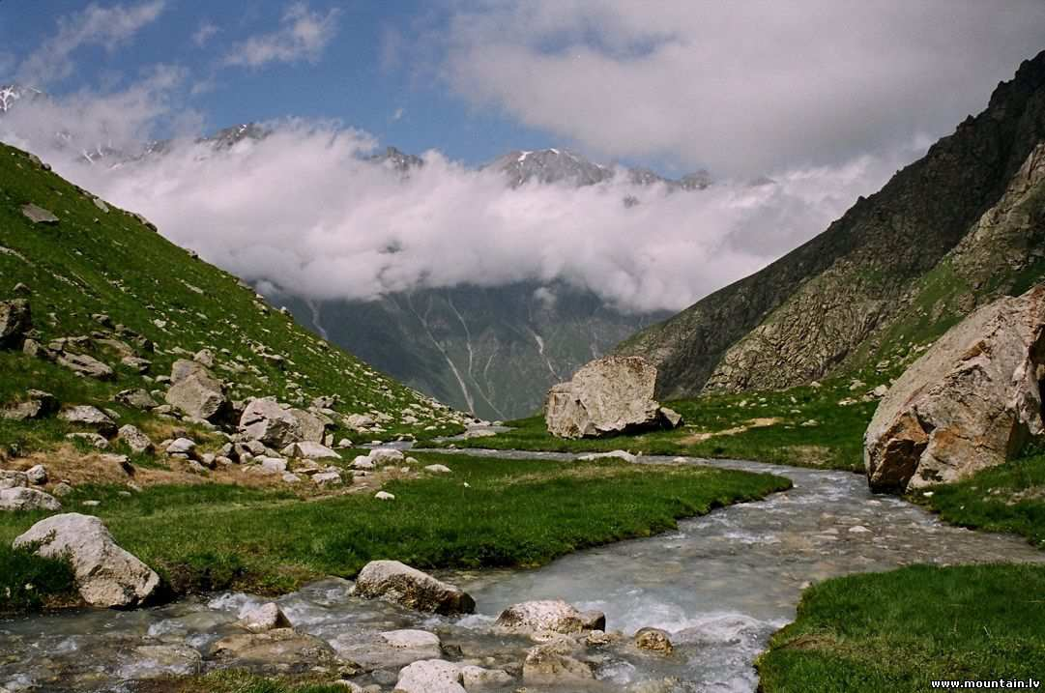
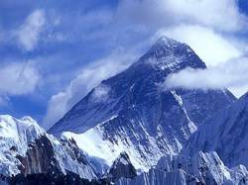
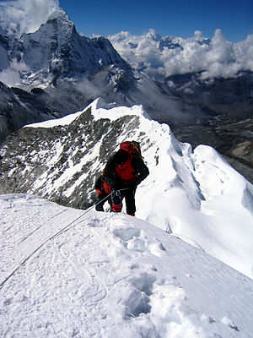
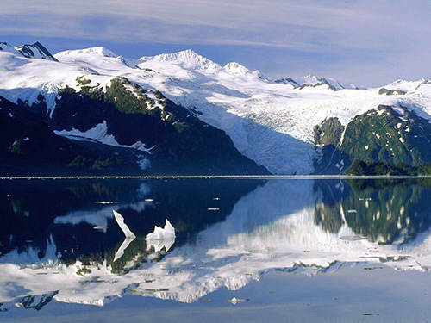

Slide 3
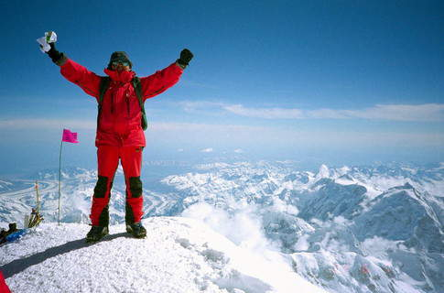

Slide 4
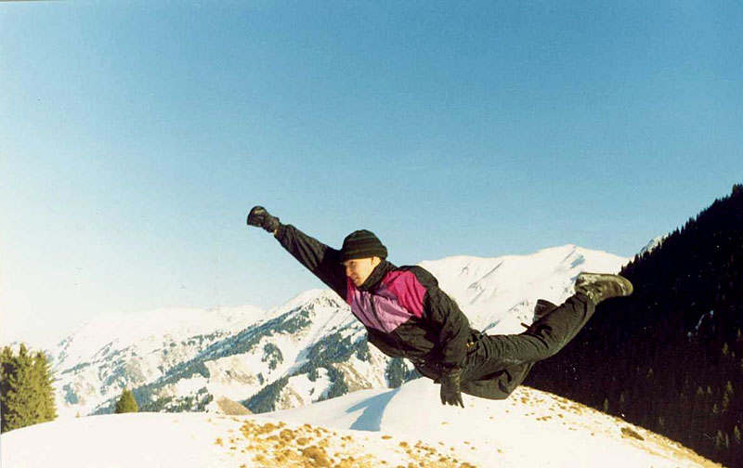
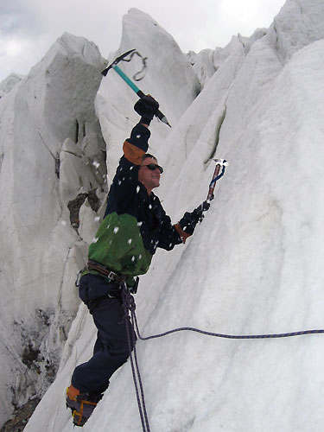
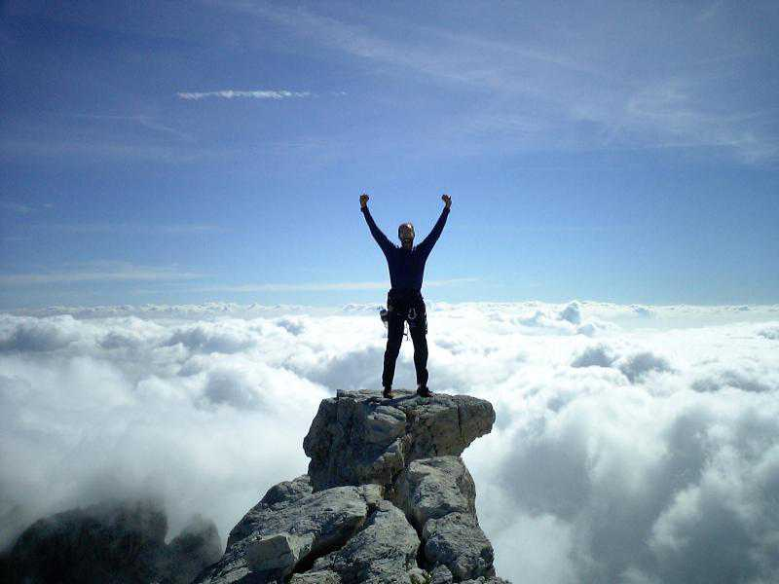

Slide 7
Альпини́зм — вид спорта и активного отдыха^{[1][2]}, целью которого является восхождение на вершины гор. Спортивная сущность альпинизма состоит в преодолении препятствий, создаваемых природой (высота, рельеф, погода), на пути к вершине

Slide 8
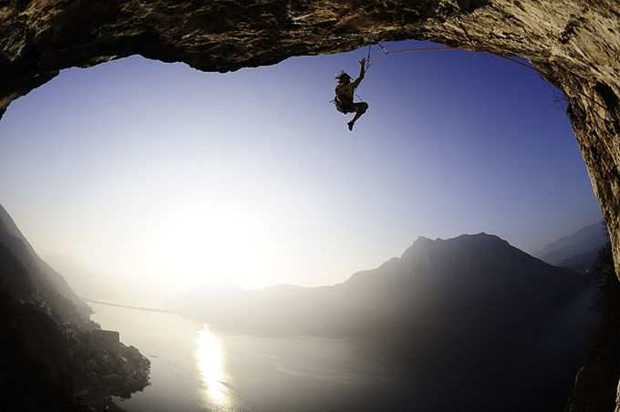
Придумай задания к схеме…
12 чел.
Женщ.
12 чел.
Мужч.
? чел.

Slide 9
Объясни решение задачи по действиям
1) 12 + 12 = 24 (чел.) – мужчин
2) 24 + 12 = 36 (чел.) – всего
Ответ. Всего 36 шахтинцев занимаются альпинизмом.

Slide 11
запиши решение задачи выражением
12 + 12 + 12 = 36

Slide 12
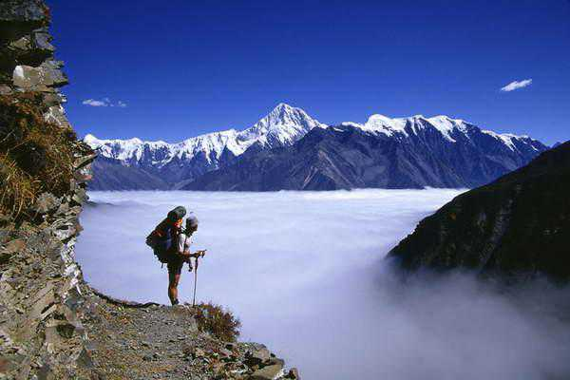
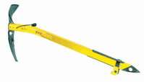
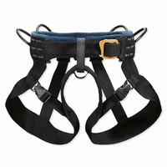
ЛЕДОРУБ – 2 тыс. руб. сколько нужно ЗАплатить за 9 шт.?
2 + 2 +2 + 2 +2 + 2 +2 + 2 + 2 =
18
СТРАХОВОЧНАЯ СИСТЕМА – 1 ТЫС. РУБ. СКОЛЬКО НУЖНО ЗАПЛАТИТЬ ЗА 17 ШТ.?
1 + 1 +1 + 1 + 1 + 1 + 1 + 1 + 1 +
+ 1 + 1 + 1 + 1 + 1 + 1 + 1 + 1
=17

Slide 13
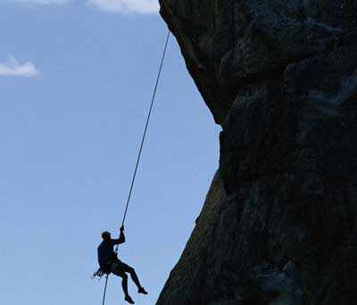
12 + 12 + 12 = 36
2 + 2 +2 + 2 +2 + 2 +2 + 2 + 2 = 18
1 + 1 +1 + 1 + 1 + 1 + 1 + 1 + 1 +
+ 1 + 1 + 1 + 1 + 1 + 1 + 1 + 1= 17

Slide 14
Сложение одинаковых чисел - УМНОЖЕНИЕ

Slide 15
12 + 12 + 12 =
12 ∙ 3
2 + 2 +2 + 2 +2 + 2 +2 + 2 + 2 =
2 ∙ 9
1 + 1 +1 + 1 + 1 + 1 + 1 + 1 + 1 +
+ 1 + 1 + 1 + 1 + 1 + 1 + 1 + 1 = 1 ∙ 17

Slide 16
значение
произведения
множитель
множитель
2 5 = 10
произведение

Slide 17
РАБОТА В ПАРЕ

Slide 18
Найди лишнее выражение
5 + 5 + 5 + 5
А + А + А + А
3 + 5 + 5 + 3
12 + 12 + 12 + 12
7 + 7 + 7

Slide 19
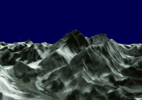

Slide 20
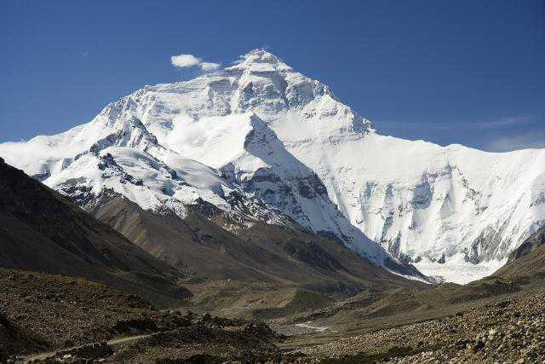
Высочайшая горная вершина на Земле 8,8км
Расположена на границе Китая и Непала.
На вершине дуют ветра до 200км/ч, температура ночью опускается до -60с.
Этимология
Джомалунгма в переводе с тибетского "Божественная Мать Жизни". Английское название Эверест было присвоено в честь Джорджа Эвереста, главного геодезиста Индии (с 1830 по 1343 гг), внесшим большой вклад в изучение этой горы.

Slide 21
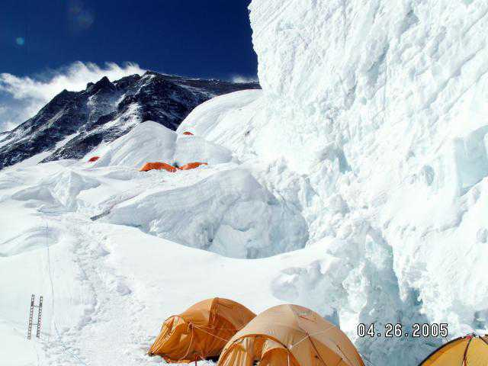
Закрепление изученного
Выпиши суммы, которые нельзя заменить только умножением.
92 + 92 + 92 + 29 + 92
63 + 63 + 63 + 63 + 63 + 63
45 + 45 + 45 + 15 + 54
78 + 76 + 78 + 78
Выбери себе задание
1. Выпиши суммы, которые нельзя заменить только умножением
(если хорошо
усвоил новое)
2.Составь верные равенства и неравенства.
(если отлично
усвоил новое)
Составь верные равенства и неравенства
39 + 39 *** 39 2
82 + 82 + 82 *** 82 4
57 + 57 + 57 + 57 *** 57 3
0 + 0 + 0 *** 0 3

Slide 22
Закрепление изученного
Выпиши суммы, которые нельзя заменить только умножением.
92 + 92 + 92 + 29 + 92
63 + 63 + 63 + 63 + 63 + 63
45 + 45 + 45 + 15 + 54
78 + 76 + 78 + 78
1. Выпиши суммы, которые нельзя заменить только умножением
(если хорошо
усвоил новое)
2.Составь верные равенства и неравенства
(если отлично
усвоил новое)
Составь верные равенства и неравенства
39 + 39 39 2
82 + 82 + 82 82 4
57 + 57 + 57 + 57 57 3
0 + 0 + 0 0 3

Slide 23
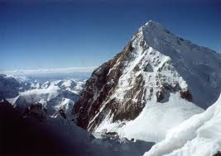
Что нового узнали на уроке?
Чему учились?
Кто из вас доволен уроком?

Slide 24
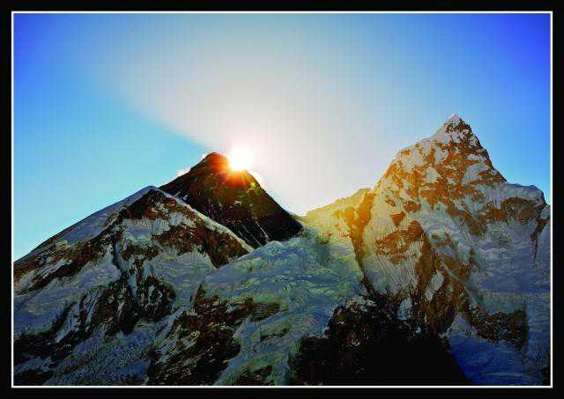
Самооценка.
Домашнее задание.

